Slide 1
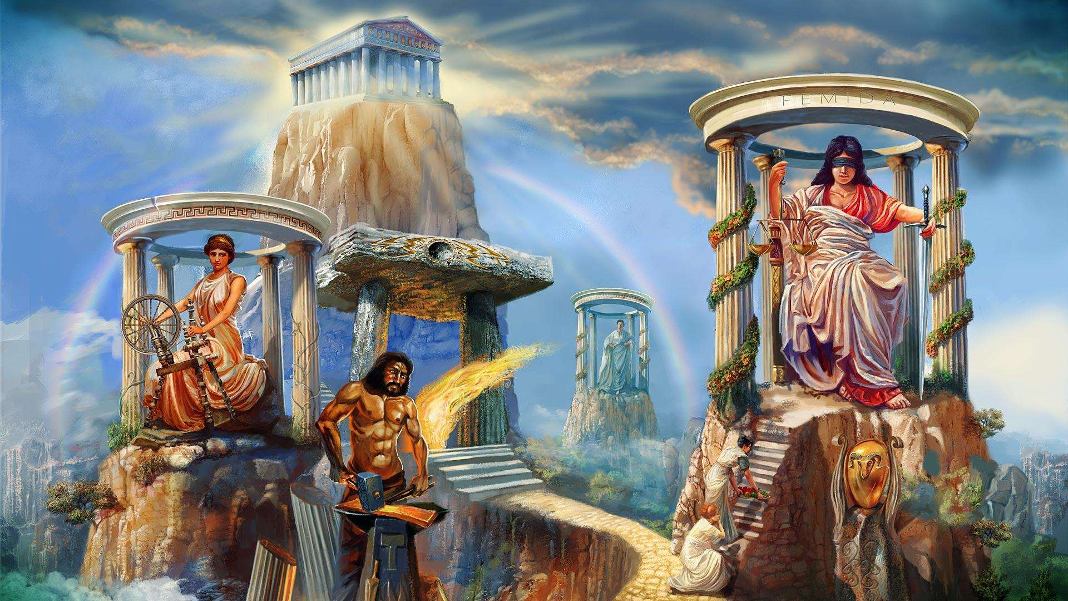
ARGOS
ОЛИМП
1$
НАКОПИТЕЛЬНЫЙ

Slide 2
ARGOS
ОЛИМП
2$
1$ ВЫВОД
НАКОПИТЕЛЬНЫЙ

Slide 3
ARGOS
ОЛИМП
3$
НАКОПИТЕЛЬНЫЙ

Slide 4
ARGOS
ОЛИМП
6$
3$ ВЫВОД
НАКОПИТЕЛЬНЫЙ

Slide 5
ARGOS
ОЛИМП
9$
НАКОПИТЕЛЬНЫЙ

Slide 6
ARGOS
ОЛИМП
18$
5$ ВЫВОД
3КЛОНА -1М
1$ БЛАГОТ.ФОНД
НАКОПИТЕЛЬНЫЙ

Slide 7
ARGOS
ОЛИМП
27$
НАКОПИТЕЛЬНЫЙ

Slide 8
ARGOS
ОЛИМП
54$
20$ ВЫВОД
3КЛОНА-1М
2КЛОНА-2М
НАКОПИТЕЛЬНЫЙ

Slide 9
ARGOS
ОЛИМП
81$
НАКОПИТЕЛЬНЫЙ

Slide 10
ARGOS
ОЛИМП
162$
30$ ВЫВОД
5КЛОНОВ-1М
3КЛОНА-2М
2КЛОНА-3М
НАКОПИТЕЛЬНЫЙ

Slide 11
ARGOS
ОЛИМП
277$
НАКОПИТЕЛЬНЫЙ

Slide 12
ARGOS
ОЛИМП
554$
50$ ВЫВОД
10$ КУРАТОРУ
2$ БЛАГОТ.ФОНД
6КЛОНОВ-1М
5КЛОН0В-2М
3КЛОНА-3М
2КЛОНА-4М
1КЛОН-5М
НАКОПИТЕЛЬНЫЙ

Slide 13
ARGOS
ОЛИМП
1000$
НАКОПИТЕЛЬНЫЙ

Slide 14
ARGOS
ОЛИМП
2000$
200$ ВЫВОД
50$ КУРАТОРУ
25$ ФОНД ПРОЕКТА
2КЛОНА-6М
2КЛОНА-7М
1КЛОН-8М
1КЛОН-9М
НАКОПИТЕЛЬНЫЙ

Slide 15
ARGOS
ОЛИМП
3500$
1500$ ВЫВОД
300$ КУРАТОРУ
200$ ФОНД ПРОЕКТА
100$ БЛАГ.ФОНД
21КЛОН-1М
14КЛОНОВ-2М
8КЛОНОВ-6М
6КЛОНОВ-7М
4КЛОНА-8М
2КЛОНА-9М
1КЛОН-10М
1КЛОН-11М
ПЕРЕХОД В АРТЕМИДУ
ЗА 12$
ПЕРЕХОД В ПЛУТОС
ЗА 216$
ВЫВОД 3500$

